Slide 1
Evaluación de las variables hidrodinámicas en la costa de Isla Punta Soldado, Buenaventura
Por: Franklin Farid Ayala Cruz
Ingeniería Civil

Slide 2
Caracterización de los regímenes medios y extremales de oleaje y marea en cercanías a Isla Punta Soldado, Buenaventura.
 | Mayo |  |  | Junio |  |  |  | Julio |  |  |  | Agosto
Actividad | I | II | III | I | II | III | IV | I | II | III | IV | I | II | III | IV
Objetivo 1
Estado del arte: Climatología de olas (Hs,T, dir), vientos y mareas, ENSO Información disponible: BD (ERA5), boyas, in-situ, satélite (ej. Sentinel 3A, CryoSat, Jason-2 and SARAL/AltiKa) (https://portal.aodn.org.au/search)
Obtener o descargar la información
Estadística de los datos: Análisis de homogeneidad de las series: media, varianza y tendencia Ciclo anual
Extremos: identificación de eventos, probabilidad de ocurrencia
Correlaciones índices ENSO

Slide 3
El oleaje en el pacífico
1 Datos existentes
Análisis de oleaje (Régimen medio)
2.1 Ciclo anual y variación anual
2.2 Rosa de oleaje y probabilidad direccional
2.3 Histogramas 2D
Análisis de marea
3.1 Eliminando la tendencia
3.2 Dificultades con la fase
3.3 Años completas
Datos de viento

Slide 4
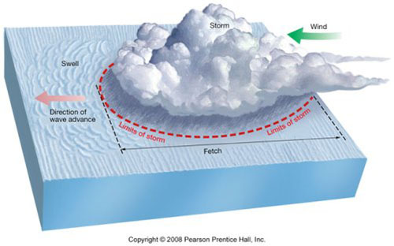
1. El oleaje en el pacífico
SEA
ZCIT
Chorro de Tehuantepec
Chorro Papagayo
Chorro de Panamá
SWELL
Cinturón de tormenta extra-tropical
Tomado de [4]

Slide 5
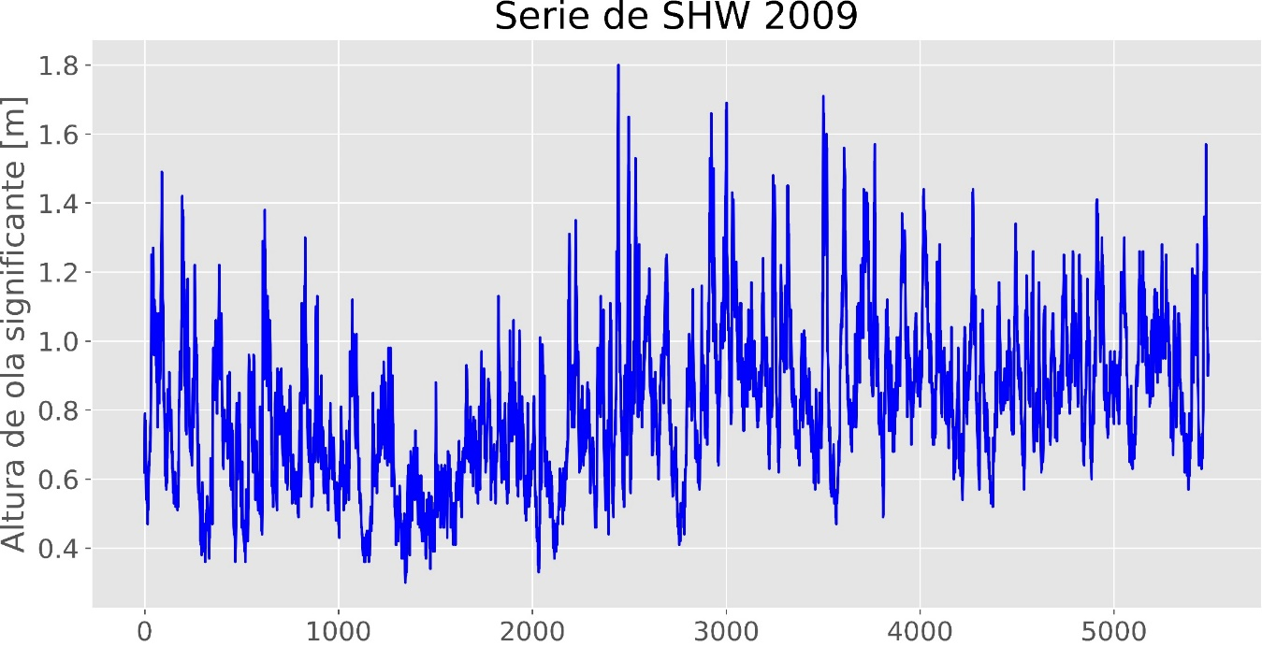
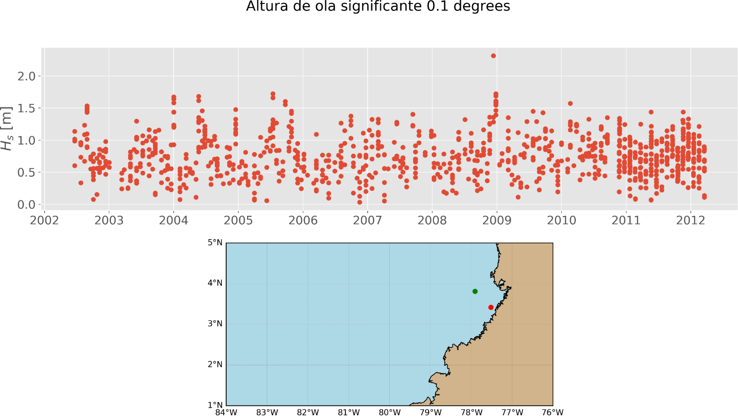
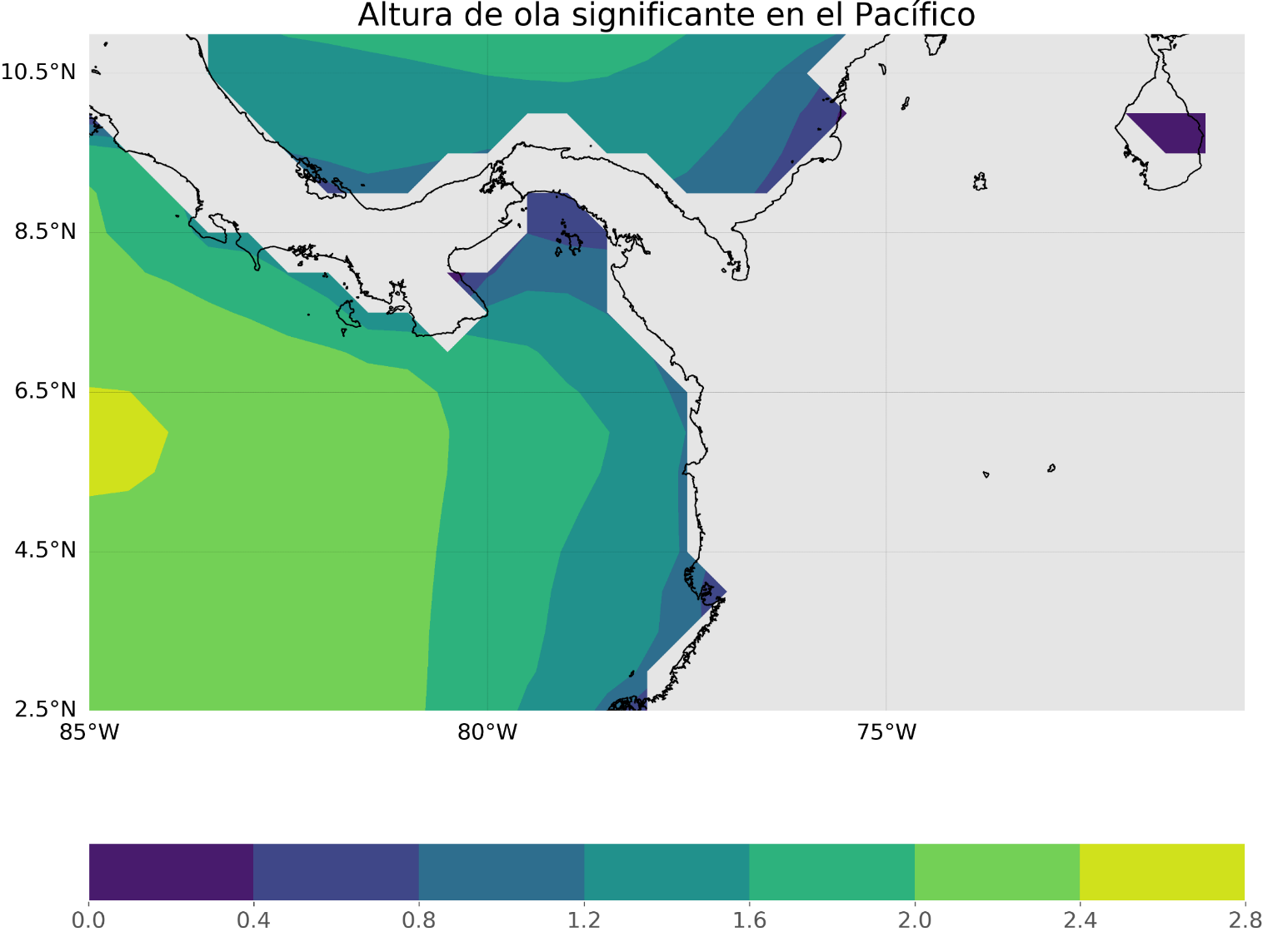
1.1 Datos existentes [1/2]

Slide 6
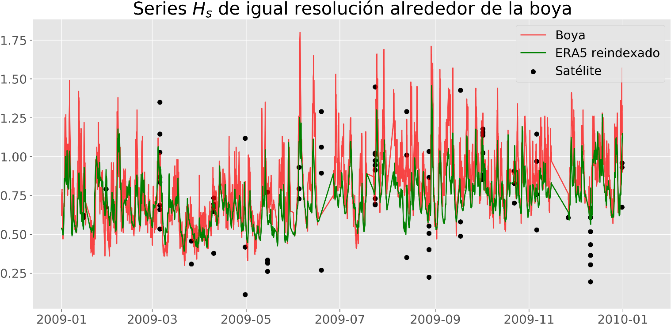
1.1 Datos existentes [2/2]

Slide 7
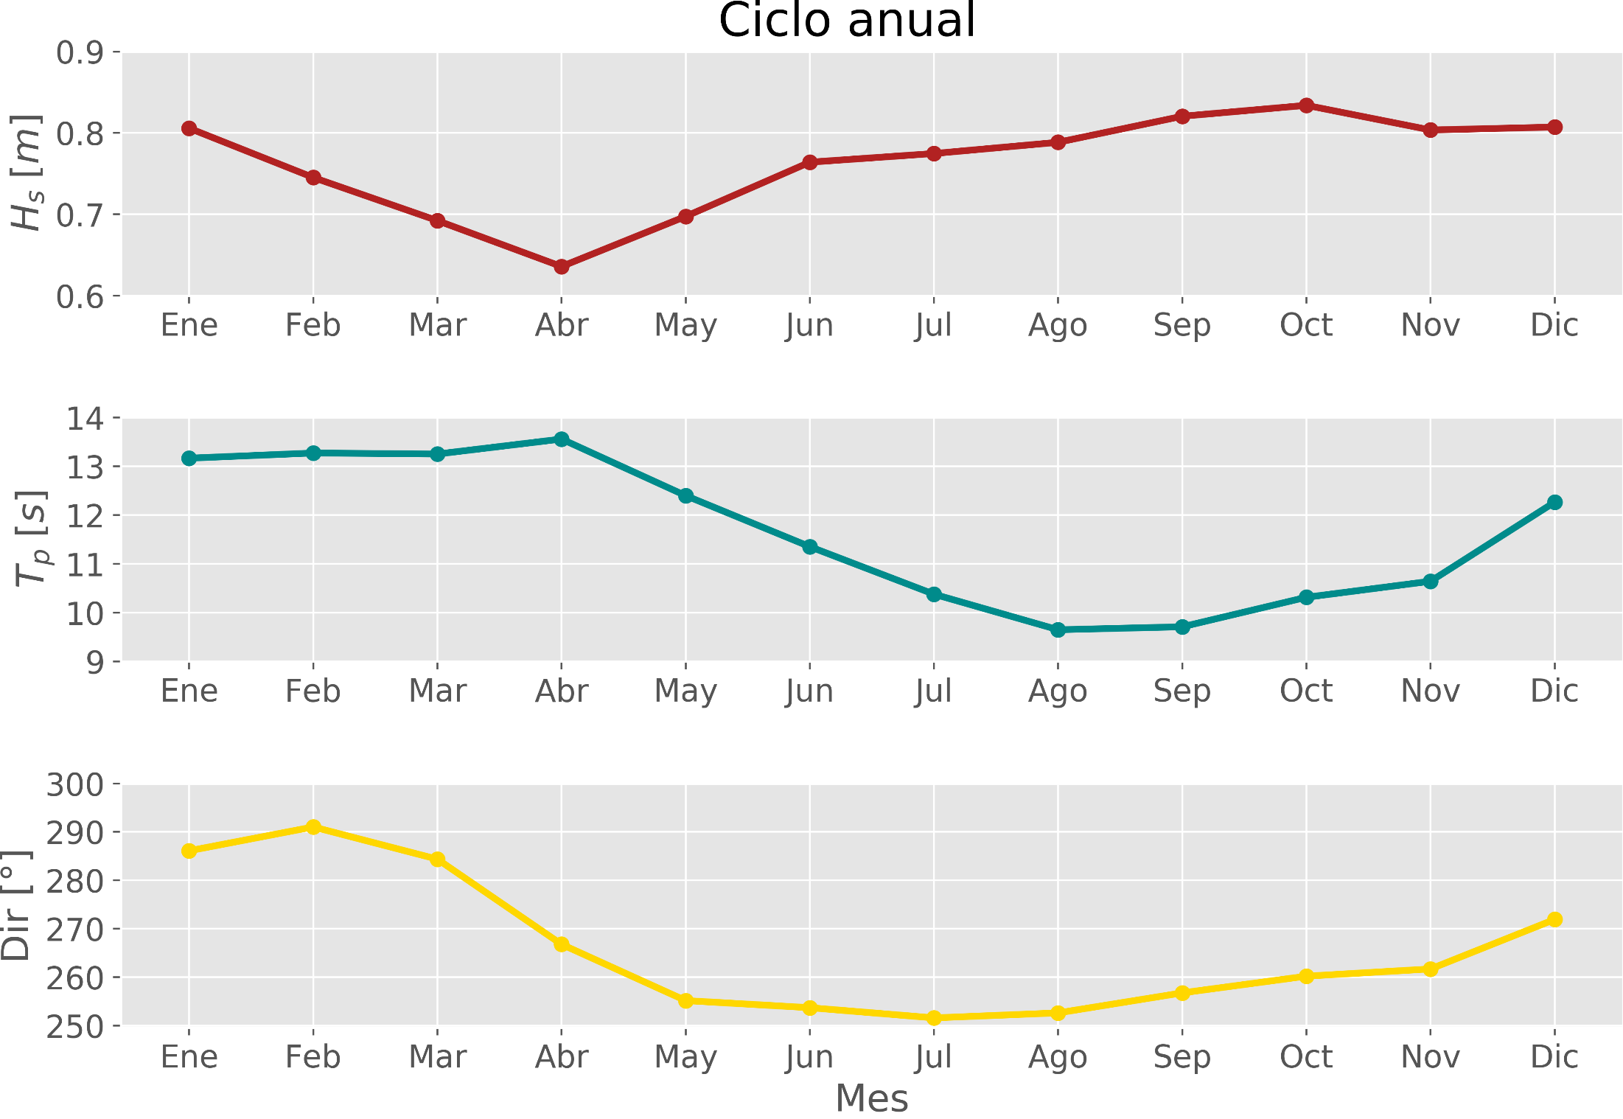
2.1 Ciclo anual y variación anual [1/2]

Slide 8
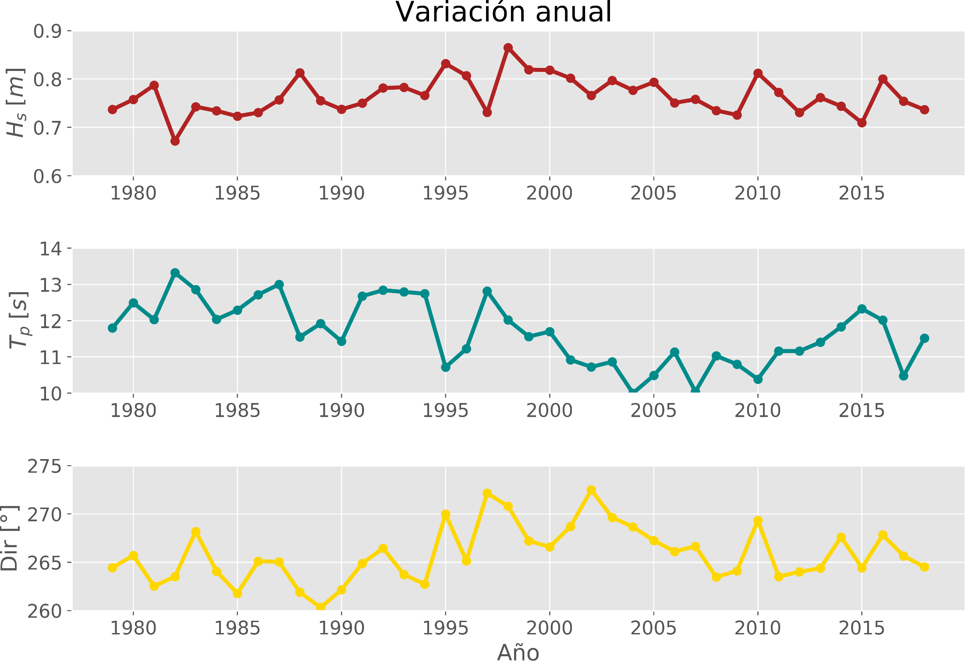
2.1 Ciclo anual y variación anual [2/2]

Slide 9
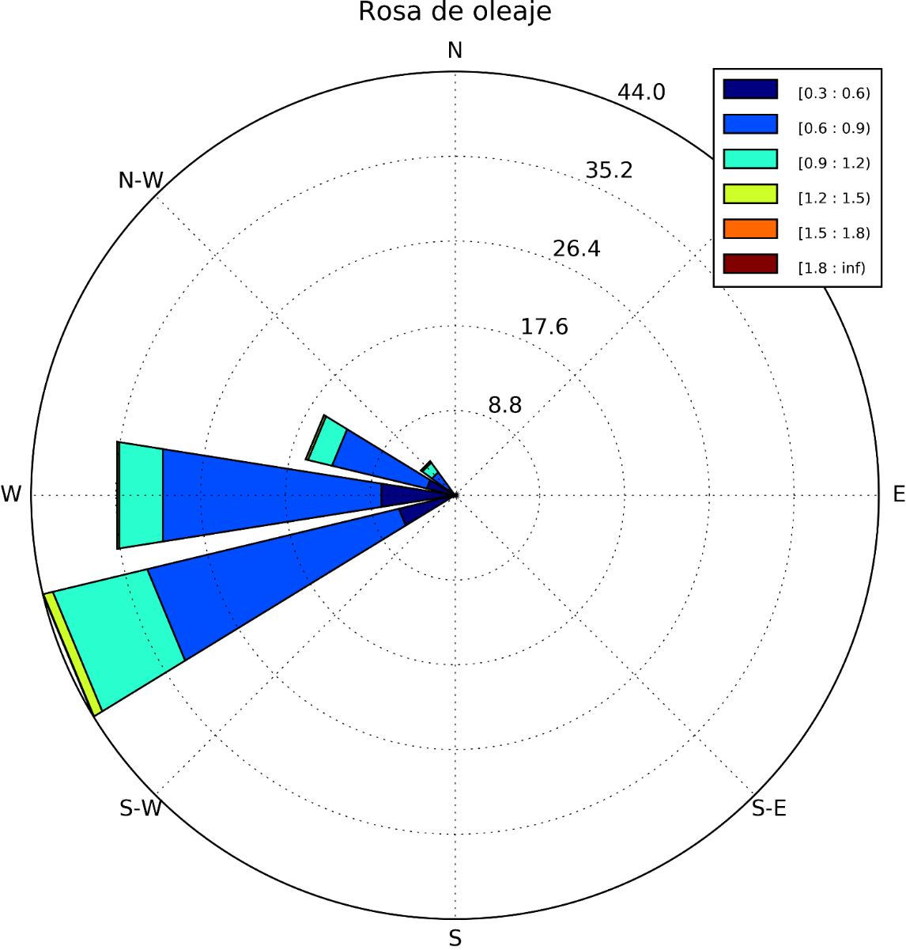
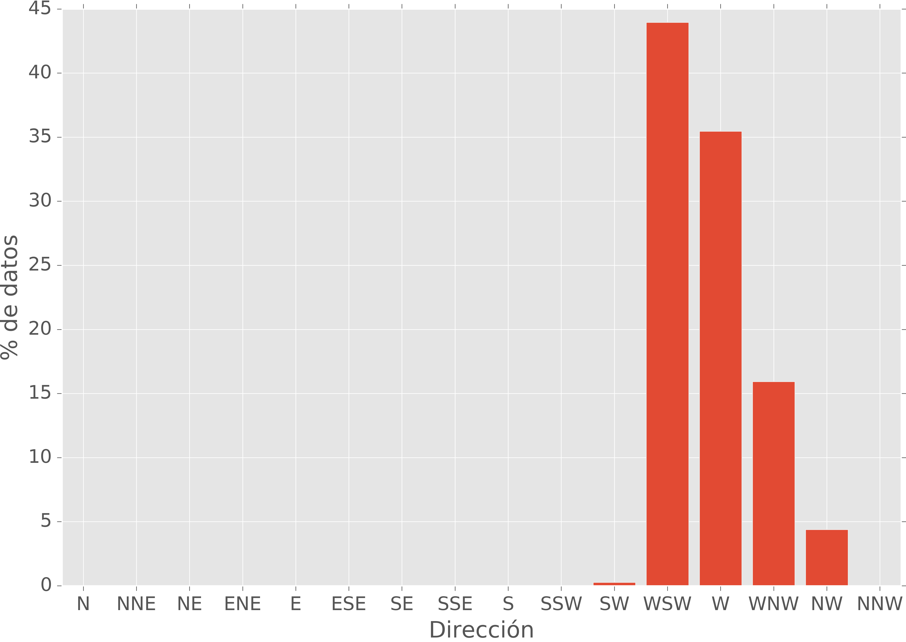
2.2 Rosa de oleaje y
prob. direccional

Slide 10
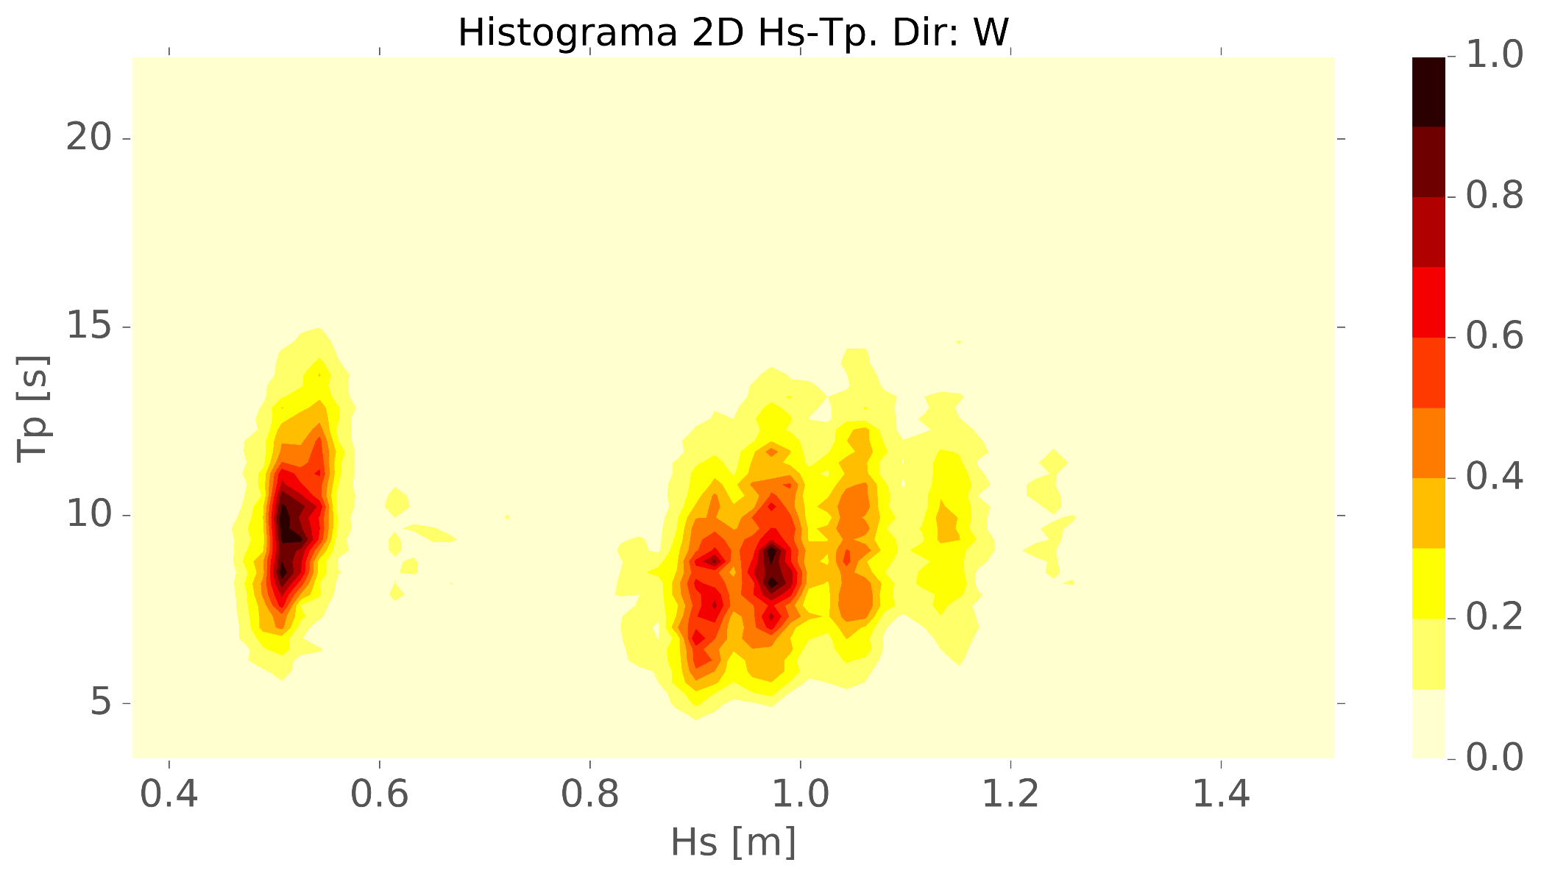
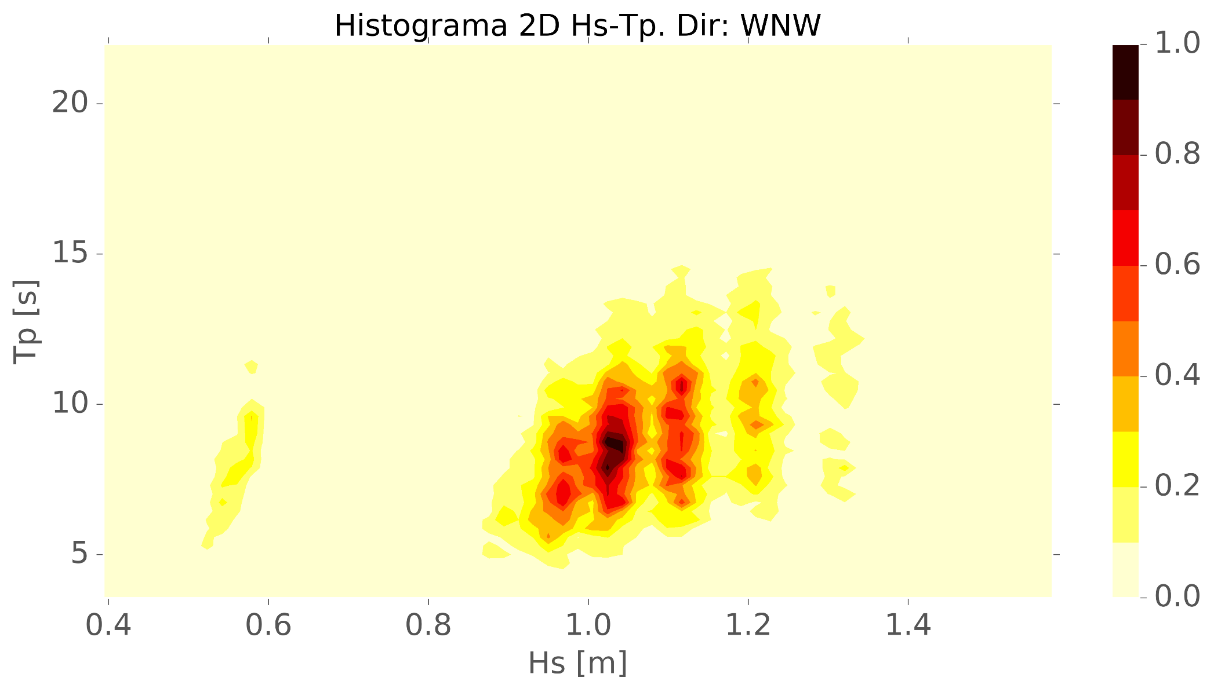
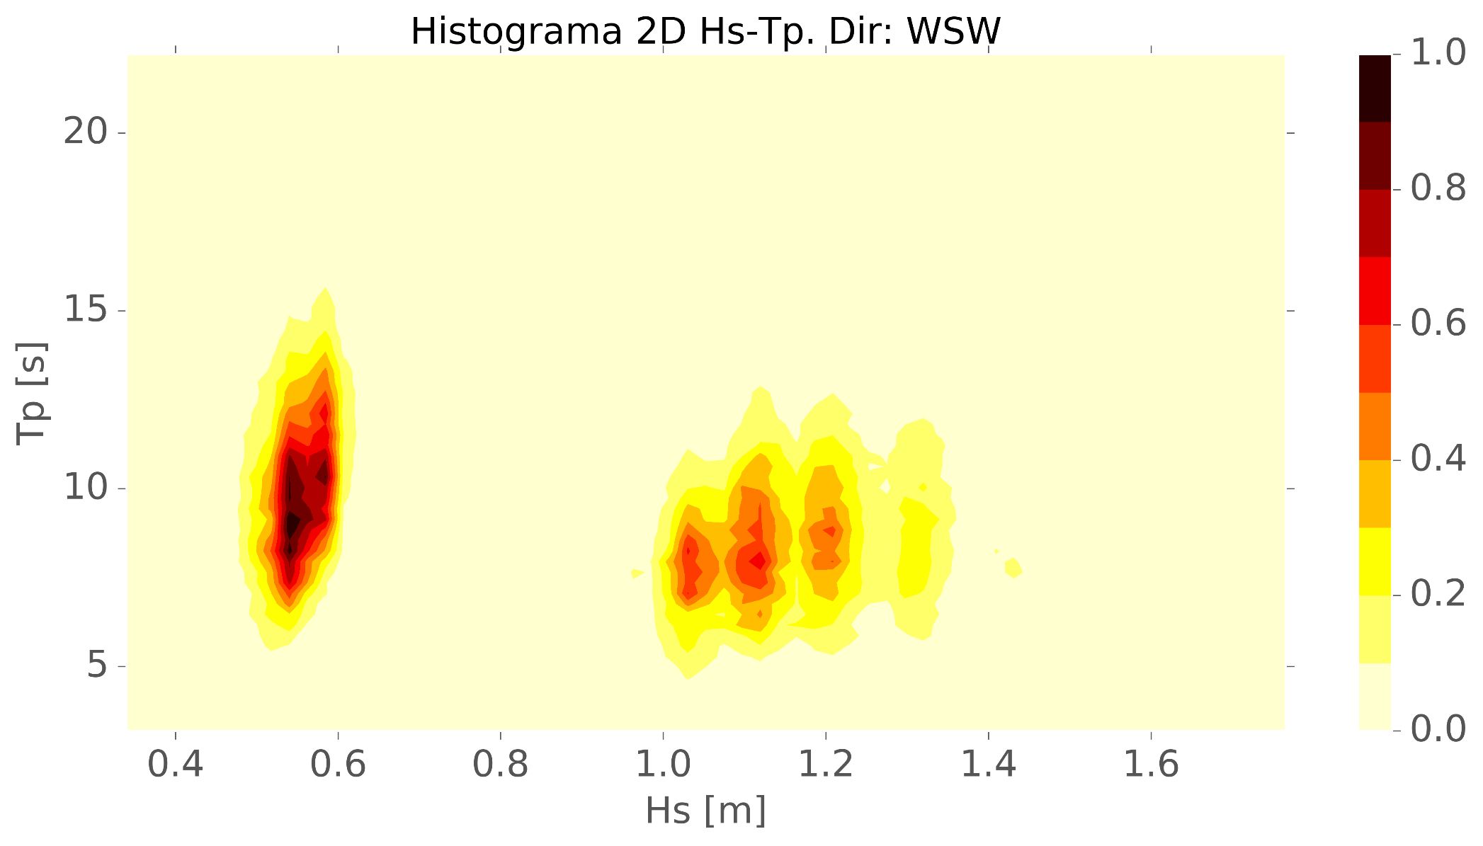
2.3 Histogramas 2D

Slide 11
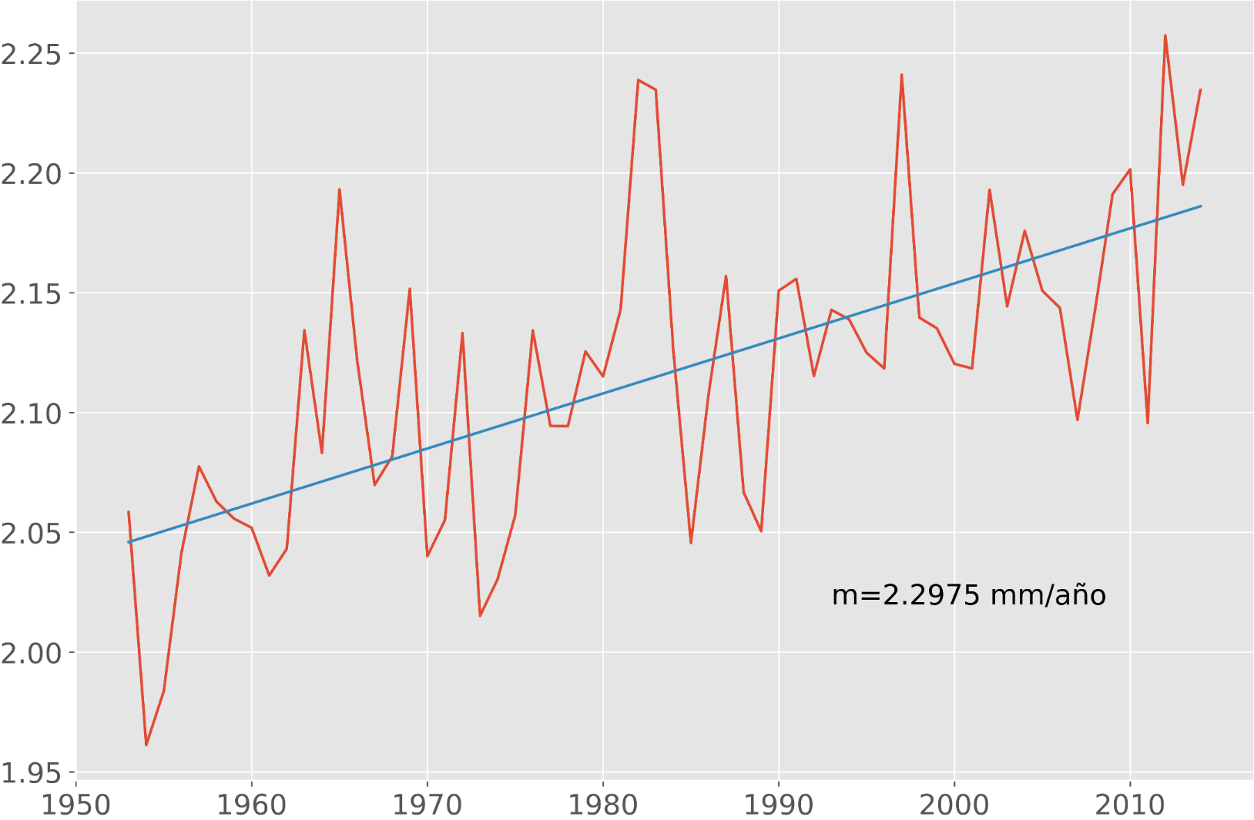
3. 1 Eliminando la tendencia
Tendencia anual de la serie de superficie libre

Slide 12
3.2 Problemas con la fase
Intentos
Completar la serie con valores correspondientes a 28 días y 10 horas (ciclo lunar aproximado)
Intentar evaluar de forma anual reemplazando valores vacíos con NaN
Intentar reconstruir la astronómica desde las componentes (xout), revisando el script
Verificar los períodos (pasos ascendentes por cero)
Marea astronómica para 18 años, reemplazando con NaN y e iterando para volver a obtener la astronómica.

Slide 13
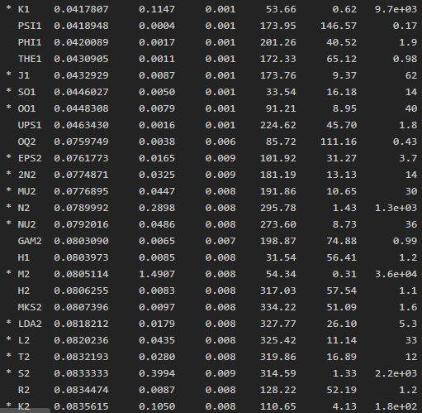
3.3 Una pequeña luz
Estos valores son muy similares a los descritos por el IDEAM en el documento de caracterización de la marea en el pacífico.

Slide 14
4. Se descargaron los datos de viento
Resolución temporal: Diaria desde 1979-2018
Resolución espacial: Series para los puntos cercanos a la frontera (3.5°N, 272.5°W) y (4.0°N, 272.5°W)

Slide 15
Bibliografía
[1] Herbach, Hans (2017) ECMFW. ERA5: the new reanalysis of weather and climate data. https://www.ecmwf.int/en/about/media-centre/science-blog/2017/era5-new-reanalysis-weather-and-climate-data
[2] UNESCO–IOC (). Sea level station monitoring facility. http://www.ioc-sealevelmonitoring.org/list.php?order=delay&dir=asc&operator=94
[3] Integrated Marine Observing System (IMOS) (2018). AODN. Open Access to ocean data. https://portal.aodn.org.au
[4] Eoas.ubc.ca. (2019). Wave Formation. [online] Available at: https://www.eoas.ubc.ca/courses/atsc113/sailing/met_concepts/08-met-waves/8a-wave-formation/index.html [Accessed 16 Aug. 2019].
[5] Portilla, J., Lucía, A., Padilla-Hernández, R., & Cavaleri, L. (2015). Spectral wave conditions in the Colombian Pacific Ocean, (June). https://doi.org/10.1016/j.ocemod.2015.06.005

